Slide 1
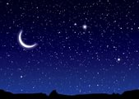
Місяць в обіймах зірок
Робота
учня Барвінківської ЗОШ І-ІІІ ст. №1
Макушинського Станіслава
Керівник роботи:
учитель математики та фізики
Барвінківської ЗОШ І-ІІІ ст. №1
Гнатюк І.Б.

Slide 2
Вступ
1) Об’єктом дослідження є процес навчально-пізнавальної діяльності учнів з астрономії: Місяць, сузір’я.
2) Предметом дослідження: здатність Місяця і зірок впливати на життя людей на Землі та використання знань про ці космічні об’єкти на користь людини.
3) Метою дослідження є створення бібліотечки реальних фотоматеріалів Місяця і зірок на допомогу вчителям географії та фізики.

Slide 3
Актуальність
1) Важливу роль в вирішенні теми роботи відіграватимуть експериментальні астрономічні спостереження.
2) Необхідно знати теоретичний матеріал, щоб потім застосовувати його в спостереженні за зорями та Місяцем, і під час розв’язування астрономічних задач;
3) Спостереження за поведінкою Місяця і зірок викликана потребою вирішувати проблеми пов'язані з припливами і відпливами, а із зміною пір року наступає пора сільськогосподарських робіт і планування врожаю

Slide 4
Мета роботи
Опрацювати рекомендовану літературу та проаналізувати досвід науковців в розкритті теми роботи.
Вивчити тісний зв’язок Місяця з сузірями і індуктивного шляху введення астрономічних понять, враховуючи вікові особливості учнів.
Розглянути отримані фотоматеріали і порівняти результати з гравюрами виконаними до атласу Уранометрії, який було укладено 1603 року Йоганом Байєром.

Slide 5
УЧАСНИКИ НАВЧАЛЬНОГО ЕКСПЕРИМЕНТУ
Нічне небо міста Барвінкового по вулиці Червоноармійській № 51 в липні місяці 2016 року, Місяць, сузір’я.
Фізичний кабінет №26 і шкільний телескоп Барвінківської ЗОШ №1.
Мобільний телефон з функцією нічної зйомки Лузіна Андрія, учня 11 класу Барвінківської ЗОШ №1.
Фотоматеріали, представлені в презентації.

Slide 6
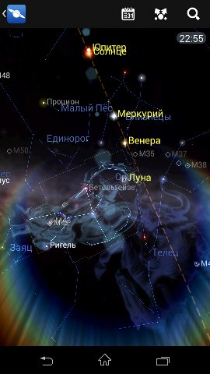
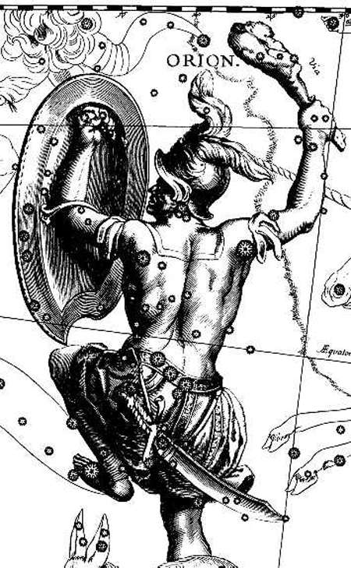
Оріон

Slide 7
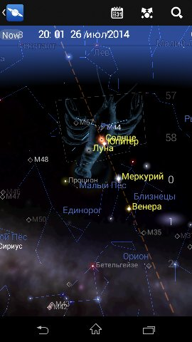
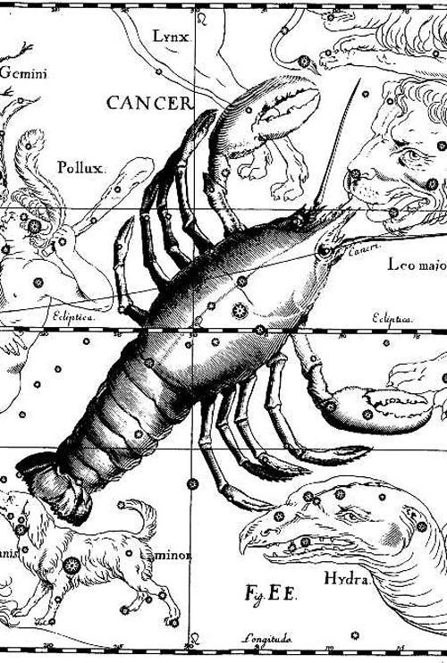
Рак

Slide 8
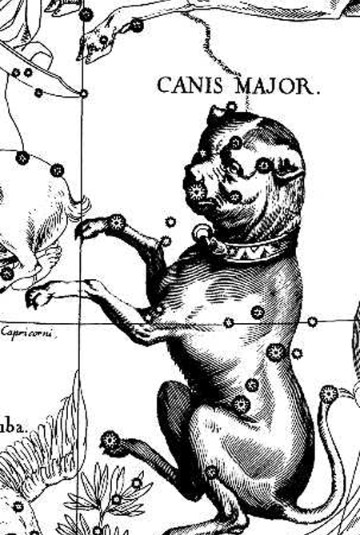
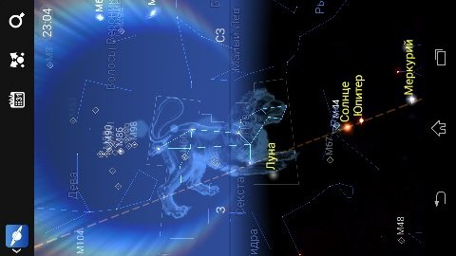
Великий Пес

Slide 9
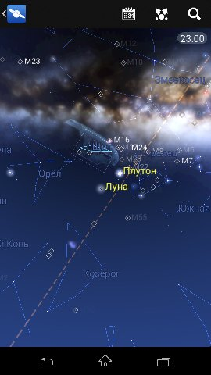
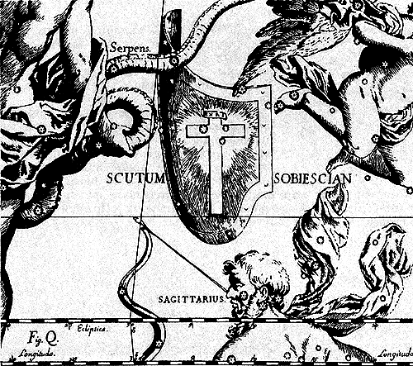
Щит

Slide 10
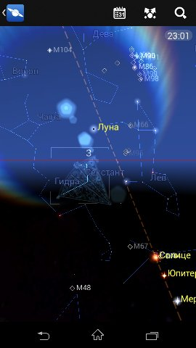
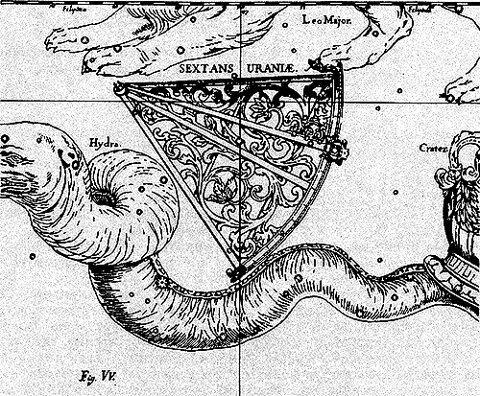
Секстант

Slide 11
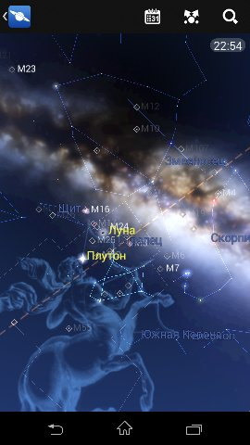
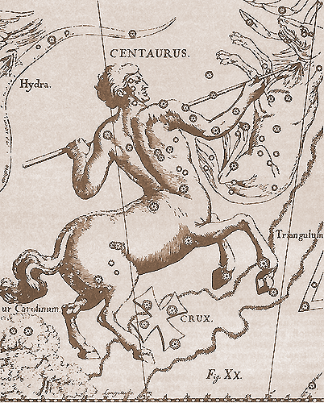
Центавр

Slide 12
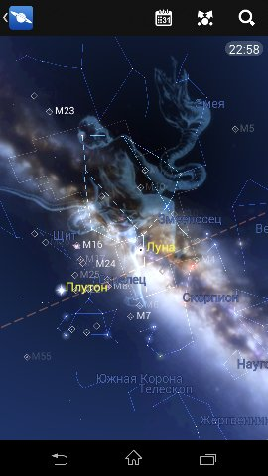
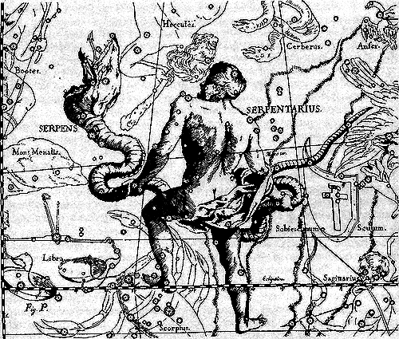
Змієносець і Змія (голова і хвіст Змії)

Slide 13
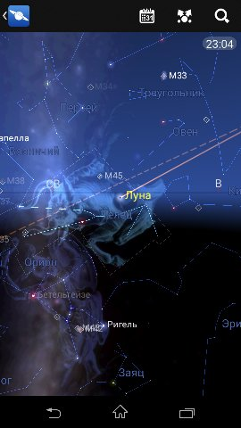
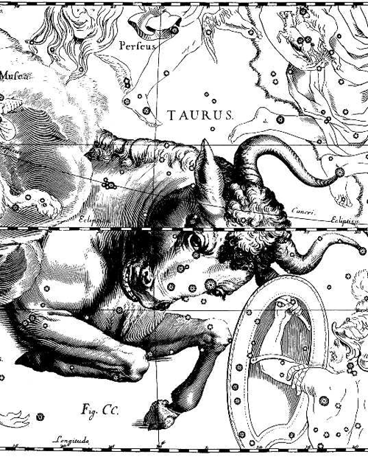
Тілець

Slide 14
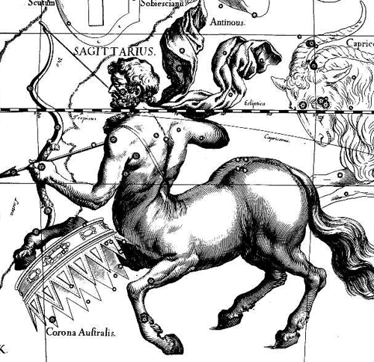
Стрілець

Slide 15
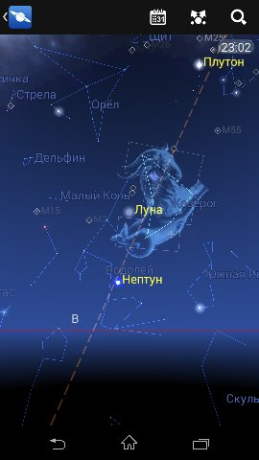
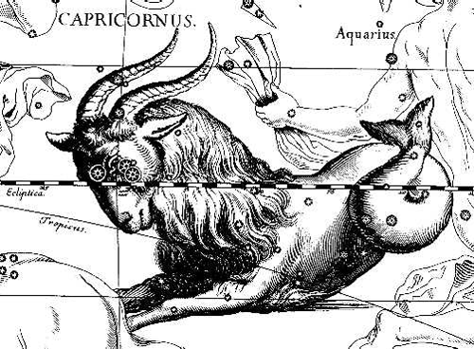
Козеріг

Slide 16
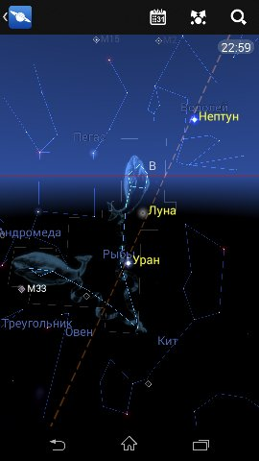
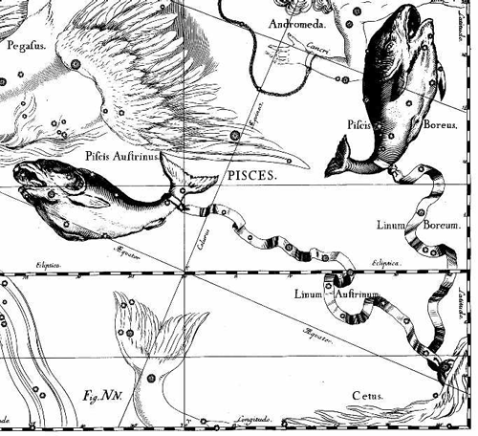
Риби

Slide 17
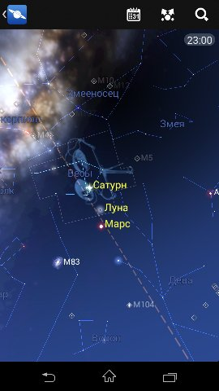
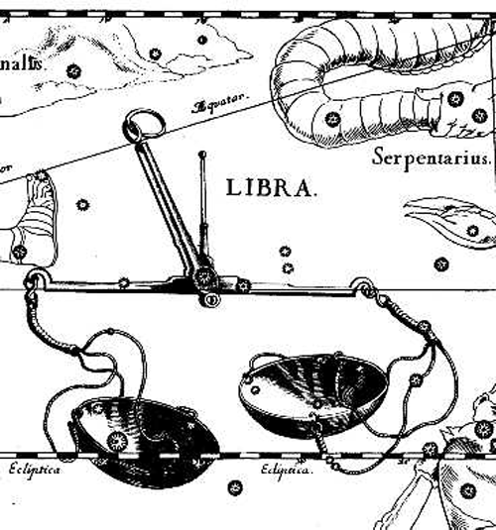
Терези

Slide 18
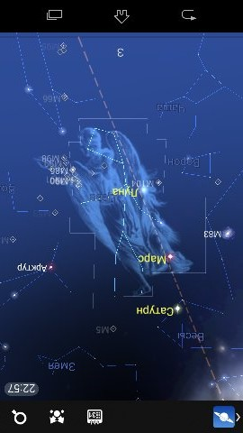
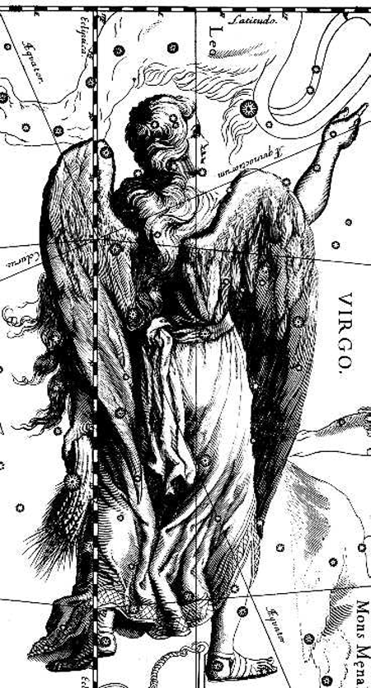
Діва

Slide 19
Висновки
Викликаючи припливи і відпливи в оболонках Землі, Місяць приводить до зміни погодних та кліматичних умов на поверхні нашої планети.
Відмічено зв’язок фаз Місяця з появою сузір’їв в певні пори року на Землі.
Вивчення положення Місяця і сузір’їв на видимому небі є дуже важливим в безпосередньому зв‘язку із астрофізичними спостереженнями, адже такі спостереження одні з самих точних на сьогодні.

Slide 20
Дякую за увагу!

